Slide 1


来也科技
《消失吧！问题》
20220913
助力初中级RPA开发者高效办公
授课人：胡济岩
时间：2022年9月

Slide 2

示例网站展示
原理逻辑讲解
均可访问用于实操
知识点概括
代码讲解运行
疑问解答
基于具体场景简单实操
请弹幕留言，最后
统一解答
01
浮点数为何经常计算不正确？如何解决？
02
超长下拉选项框，为何经常点击到框外，如何解决？
03
整体问答

Slide 3
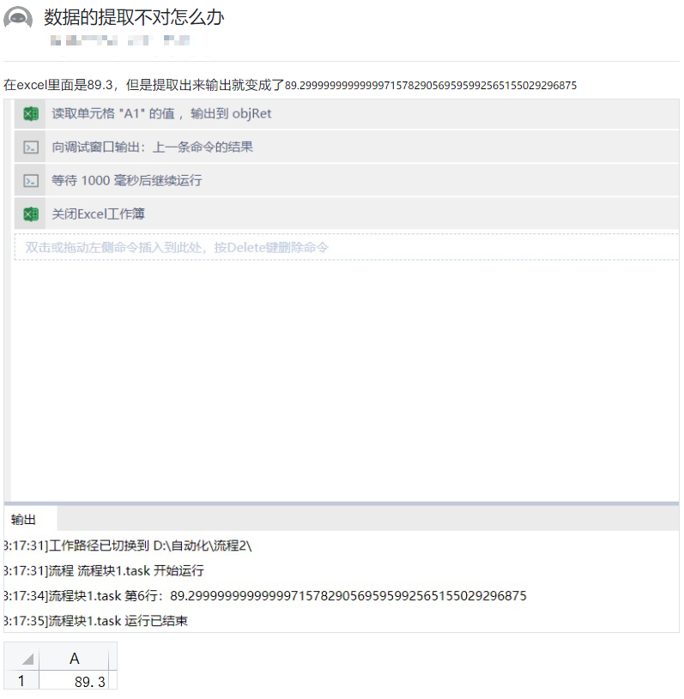
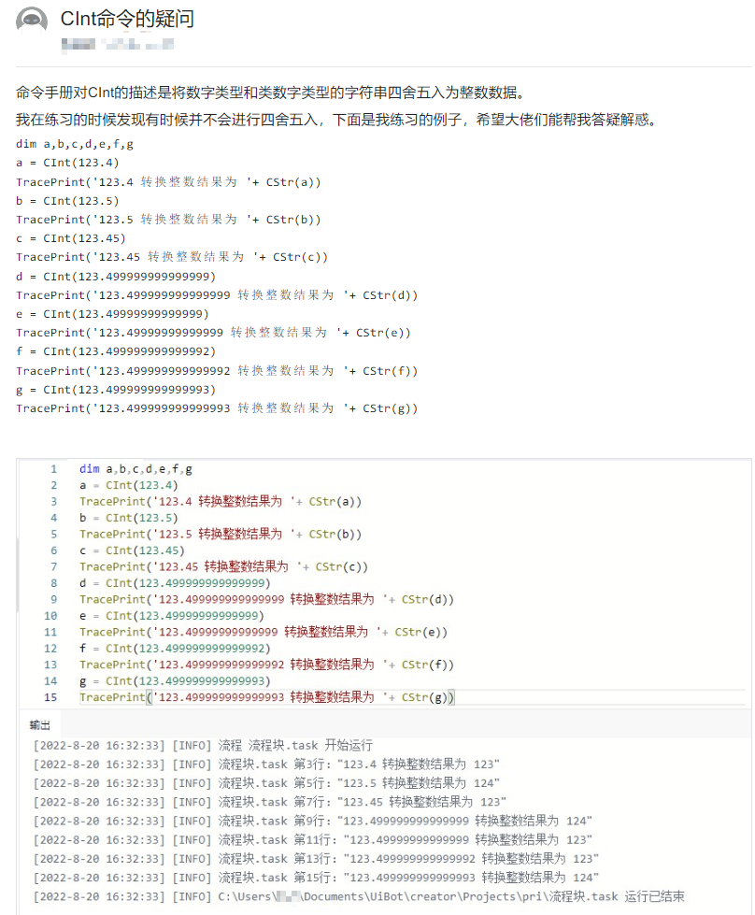
收集问题解答——论坛
计算机处理浮点数为何经常不正确？如何解决？
现代计算机处理浮点数的物理限制
现代计算机底层是二进制运算，可以精确表示整数，但是浮点数只能通过有限次地切分整数来获取近似值。
四舍五入为何不正确
不同编程语言舍入方法可能不一样，有的是使用「银行家舍入法」（四舍六入五成双）。
拓展阅读
https://www.zhihu.com/question/20128906
https://zhuanlan.zhihu.com/p/184518606
https://www.zhihu.com/question/67680294
UiBot中的浮点数计算不正确的应对方案
数值来自Excel读取
5.6版本及之后，读取数据时的「显示及返回」参数选择「是」。获取字符串形式数值，然后再转换。
数值来自逻辑计算
精度要求不高
使用内置命令「数据处理-数学-取四舍五入值」
精度要求高
调用Python的Decimal库
参考论坛帖子：https://forum.laiye.com/thread-12663.htm

Slide 4
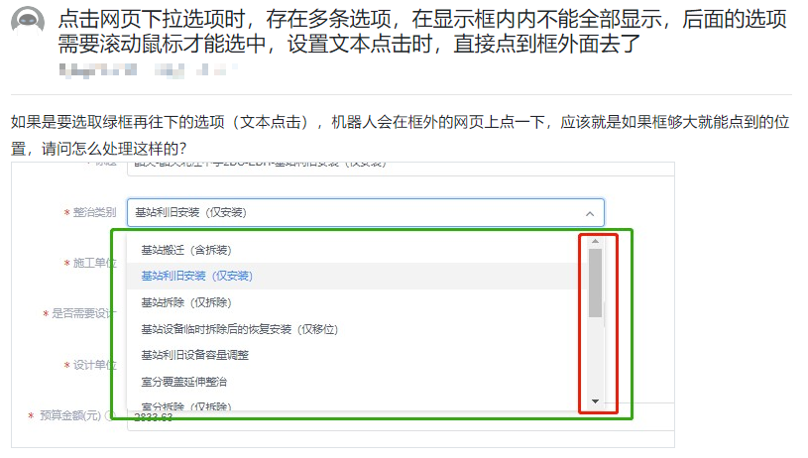
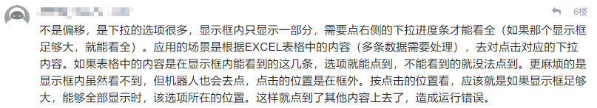
收集问题解答——论坛
超长下拉选项框内选中选项的一般解决思路
「超长下拉列表鼠标点击选项时，点击到选项框上方或下方」的直接原因分析
下拉框中选项，不在滚动轴显示范围的选项被设置为不可见，UiBot处理示例截图中的下拉框时，会解析到人眼看不到的元素，并且点击时没有自动滚动下拉框。
选择超长下拉框中选项的一般思路
获取目标时，优先选择<li>元素
网页元素中，li元素点击时，UiBot一般可以自动翻页。
可以结合「获取子元素、遍历数组、获取元素文本、条件分支」等命令，来依次判断下拉框中所有选项，找出目标选项并点击。
示例网站：http://tools.2345.com/rili.htm
计算出目标选项索引，使用键盘方向键定位
示例网站：http://tools.2345.com/jrhl.htm

Slide 5

整体问答
弹幕留言，请优先提问本次授课相关内容，
关注UB Store官方公众号，
可在后台留言提问，也可查看最新RPA资讯，
直播回放、PPT、源码约2日后可在公众号查看。
Do Better. Be Better.
授课人：胡济岩
时间：2022年9月

Slide 6
感谢观看
PPT、源码、直播回放请关注公众号。
祝同学们工作、学习愉快。
授课人：胡济岩
时间：2022年9月

